Slide 1


TRƯỜNG ĐẠI HỌC GIAO THÔNG VẬN TẢI TP. HỒ CHÍ MINH
HỘI ĐỒNG ĐÁNH GIÁ LUẬN VĂN THẠC SĨ
TP. Hồ Chí Minh, ngày 22 tháng 3 năm 2023

Slide 2
TRƯỜNG ĐẠI HỌC GIAO THÔNG VẬN TẢI TP. HỒ CHÍ MINH
Ngành: Khoa Học Máy Tính, mã số 8480101
Học viên: NGUYỄN VĂN CHIẾN
Đề tài:
ỨNG DỤNG CÁC PHƯƠNG PHÁP XỬ LÝ MẤT CÂN BẰNG NHÃN CHO BÀI TOÁN PHÁT HIỆN BẤT THƯỜNG TỪ DỮ LIỆU HÀNH TRÌNH GPS
Người hướng dẫn: TS. Lê Văn Quốc Anh
TP. Hồ Chí Minh, ngày 22 tháng 03 năm 2023

Slide 3

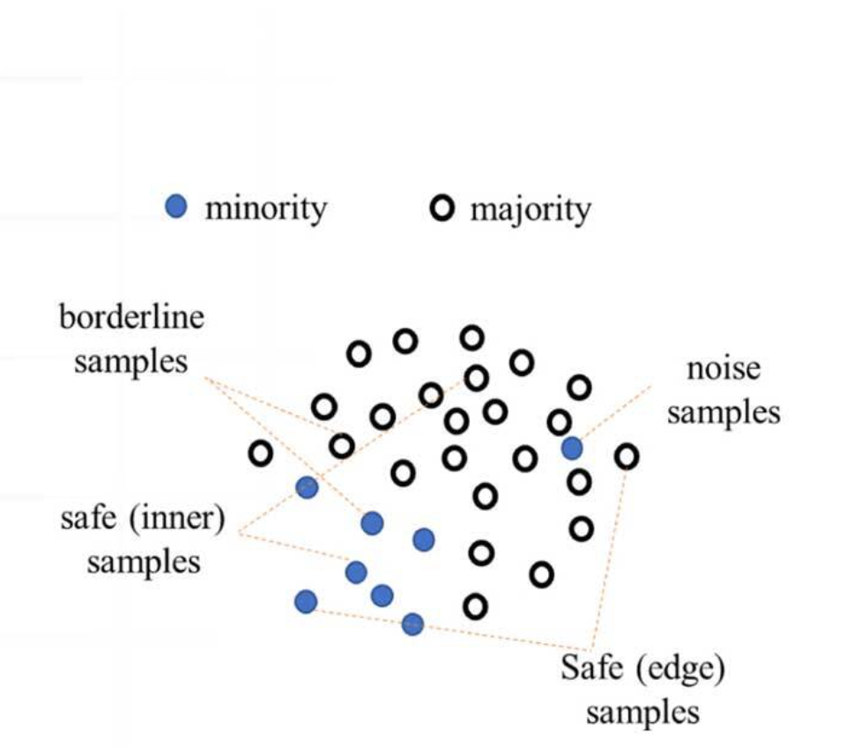
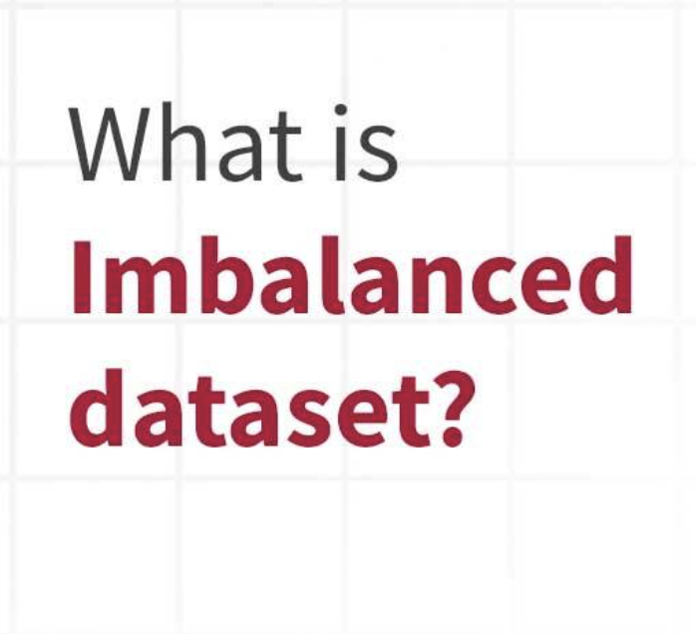
TẬP DỮ LIỆU MẤT CÂN BẰNG
Graduate School

Slide 4

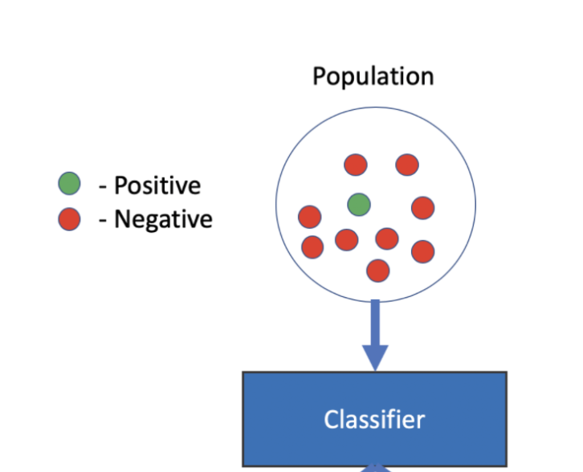
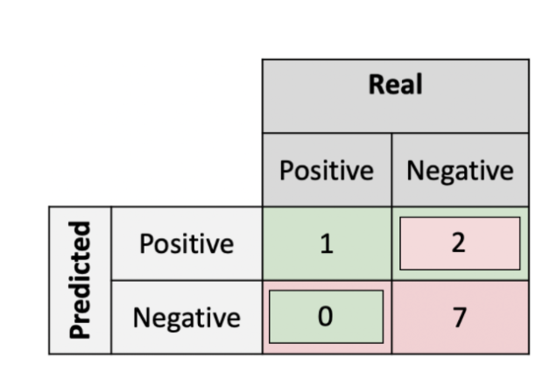
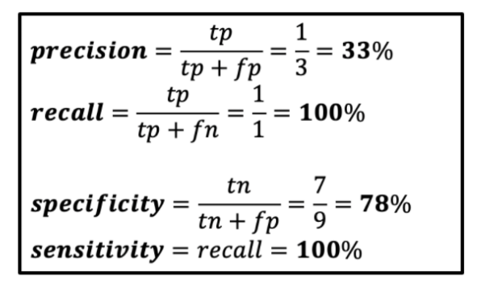
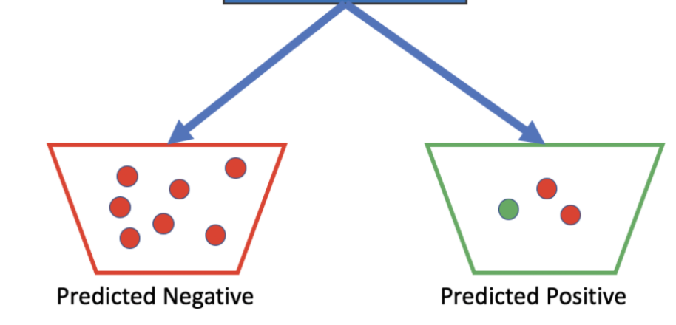
BẢN CHẤT CỦA VẤN ĐỀ
Graduate School

Slide 5
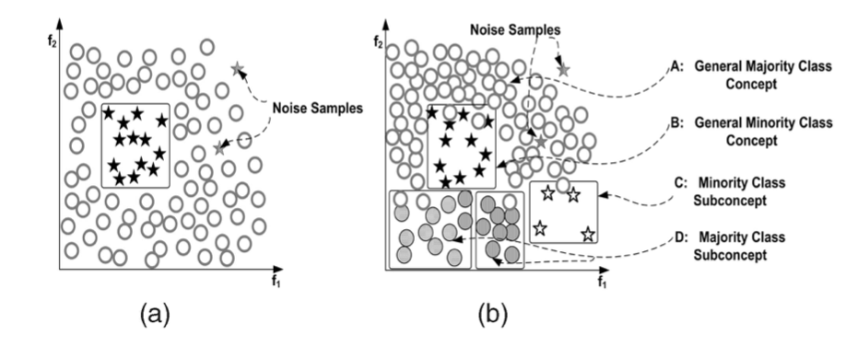
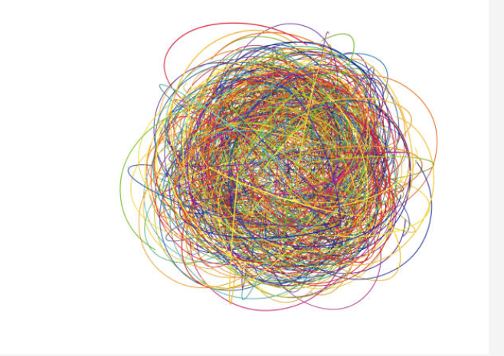
ĐỘ PHỨC TẠP CỦA DỮ LIỆU
Graduate School
Tập dữ liệu có sự mất cân bằng giữa các lớp.
Bộ dữ liệu có độ phức tạp cao với sự mất cân bằng giữa các lớp và trong lớp, nhiều khái niệm, chồng chéo, nhiễu và thiếu dữ liệu đại diện.

Slide 6
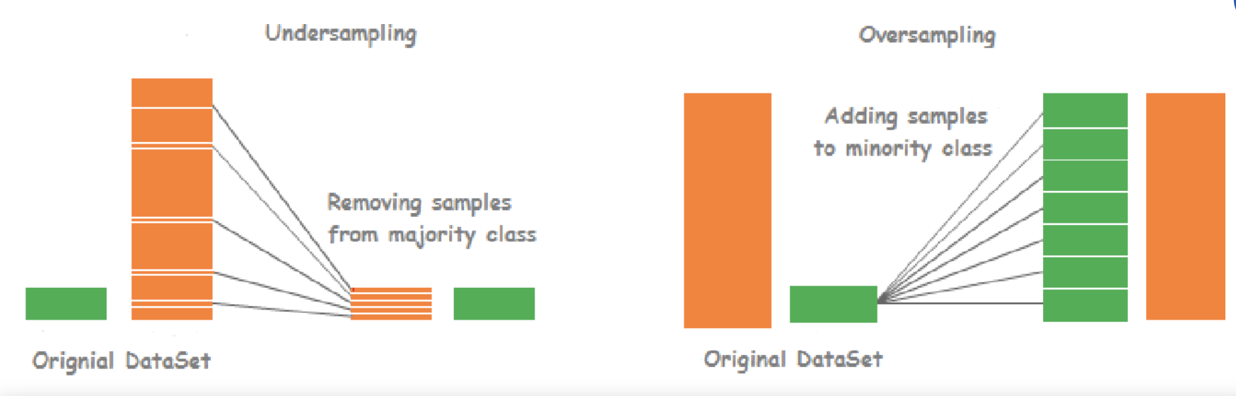
CÁC GIẢI PHÁP CHO BÀI TOÁN
Graduate School

Slide 7
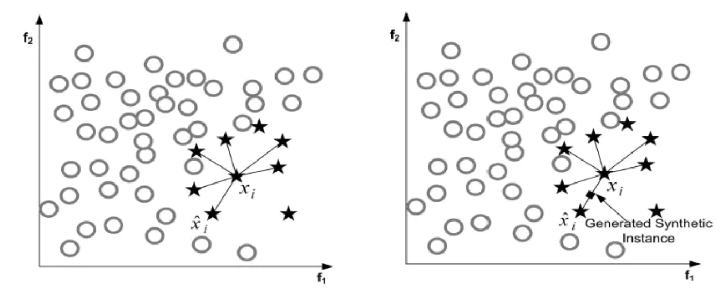

CÁC GIẢI PHÁP CHO BÀI TOÁN (TT)
Graduate School
Lấy mẫu tổng hợp với tạo dữ liệu (SMOTE)
$$x_{new} ={ x}_{i}+ ( \hat{x_{j}} −{ x}_{i}) δ$$

Slide 8
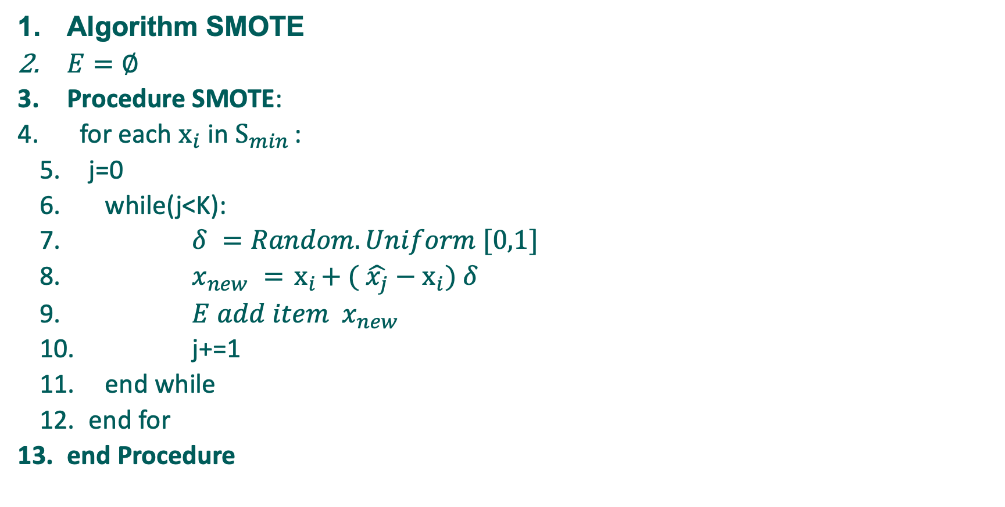
CÁC GIẢI PHÁP CHO BÀI TOÁN (TT)
Graduate School
Algorithm SMOTE
$E=∅$
Procedure SMOTE:
for each $x_{i}$ in $S_{min }$:
j=0
while(j<K):
$δ =Random.Uniform [0,1]$
$x_{new} ={ x}_{i}+ ( \hat{x_{j}} −{ x}_{i}) δ$
$E add item x_{new}$
j+=1
end while
end for
end Procedure

Slide 9
CÁC GIẢI PHÁP CHO BÀI TOÁN (TT)
Graduate School
Trong thuật toán SMOTE, vấn đề LẤY LẠI MẪU chủ yếu là do cách nó tạo ra các mẫu tổng hợp.
Cụ thể, SMOTE tạo ra cùng một số lượng mẫu dữ liệu tổng hợp cho mỗi mẫu thiểu số ban đầu và làm như vậy mà không cần xem xét các mẫu lân cận, điều này làm tăng khả năng chồng chéo giữa các lớp
→Các phương pháp lấy mẫu thích nghi khác nhau đã được đề xuất để khắc phục hạn chế này:
Adaptive Synthetic Sampling (ADA-SYNC)
Border- line-SMOTE
SVM-SMOTE

Slide 10
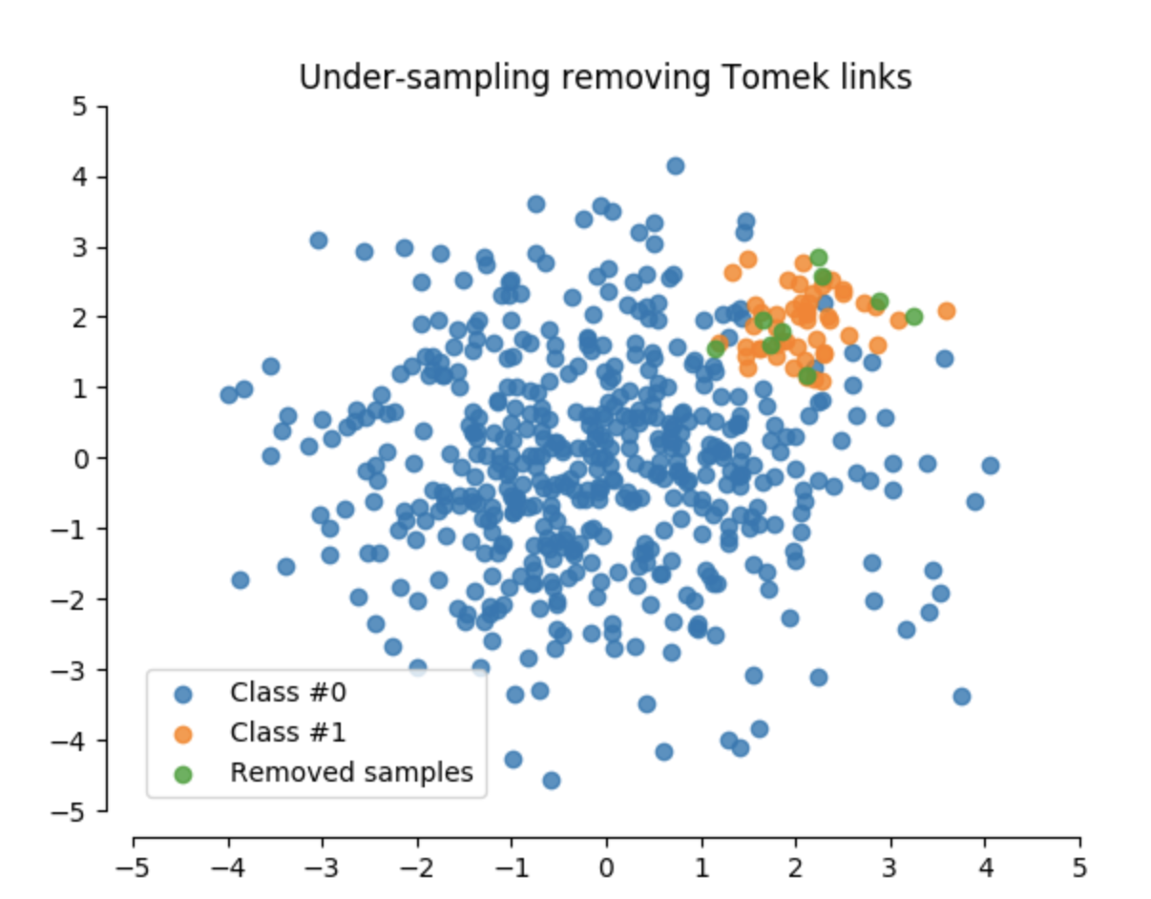
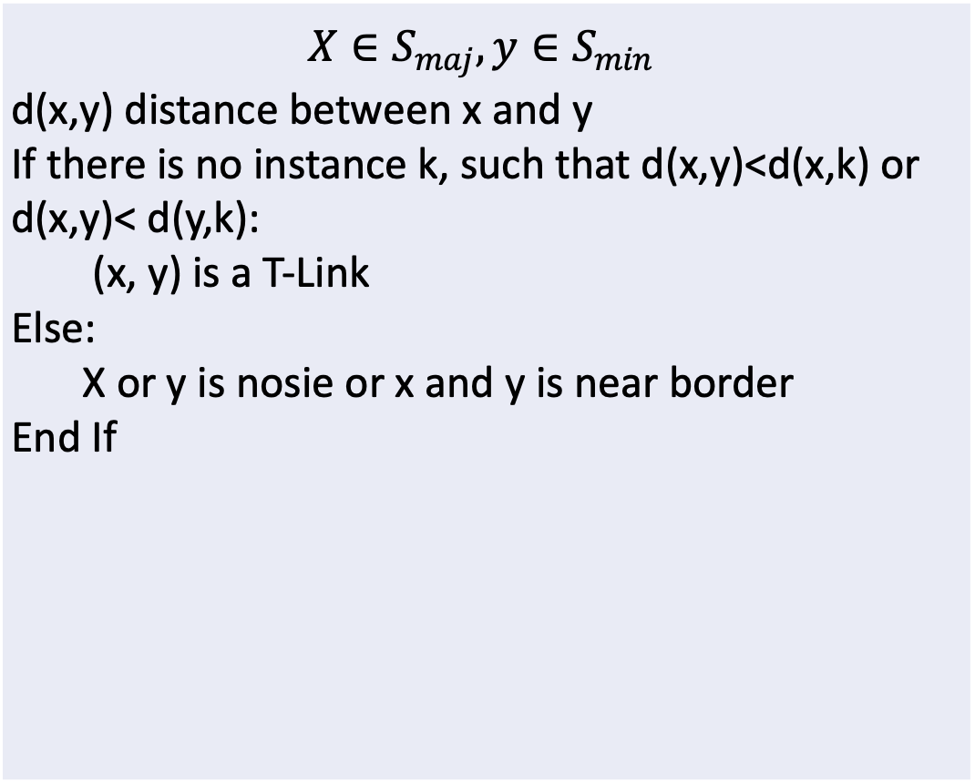
CÁC GIẢI PHÁP CHO BÀI TOÁN (TT)
Graduate School
$$X∈S_{maj},y∈S_{min}$$ d(x,y) distance between x and y If there is no instance k, such that d(x,y)<d(x,k) or d(x,y)< d(y,k): (x, y) is a T-Link Else: X or y is nosie or x and y is near border End If

Slide 11
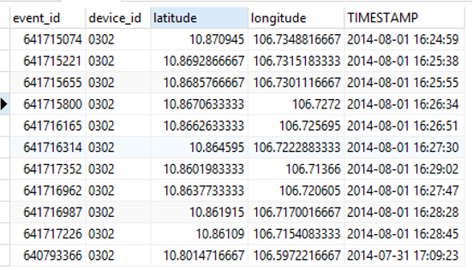
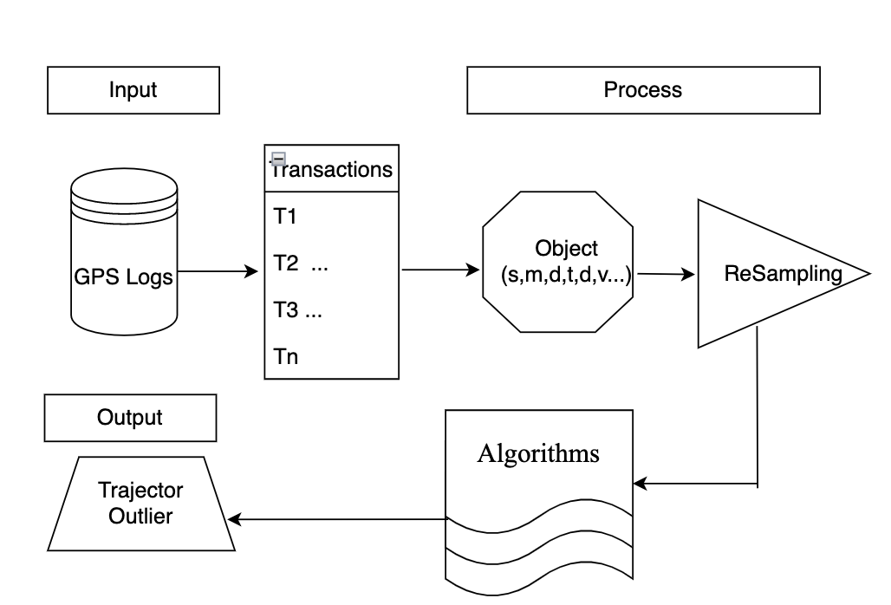
MÔ HÌNH ĐỀ XUẤT
Graduate School
SYSTEM MODEL
SMOTE
ADASYN
T-LINK…..
GPS point: <id, latitude, longitude, timestamp>
SVM
LRF
RF
…
GPS trajectory: GPS points, Same id component, Time order
GPS dataset or GPS log: a set of GPS trajectories

Slide 12
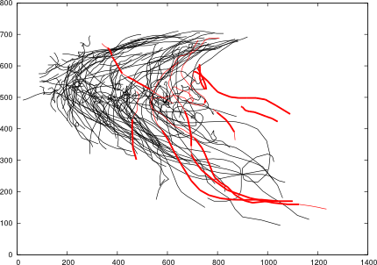
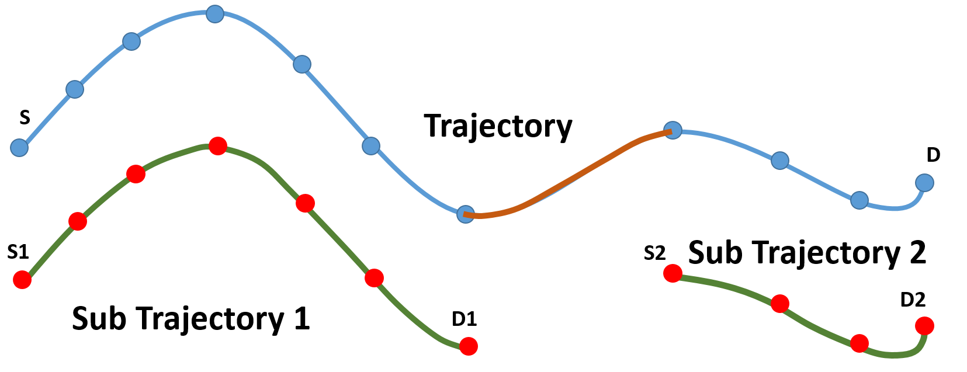
CÔNG TRÌNH NGHIÊN CỨU TRƯỚC
Graduate School
Thiết lập thực nghiệm.
→Split Trajectory(S, D)
Sub Trajectory (S1, D1)
Sub Trajectory (S2, D2)
S ----- D is many routers
t0, t1, t2, t3 …
Phát hiện các ngoại lệ dựa trên khoảng cách và mật độ

Slide 13




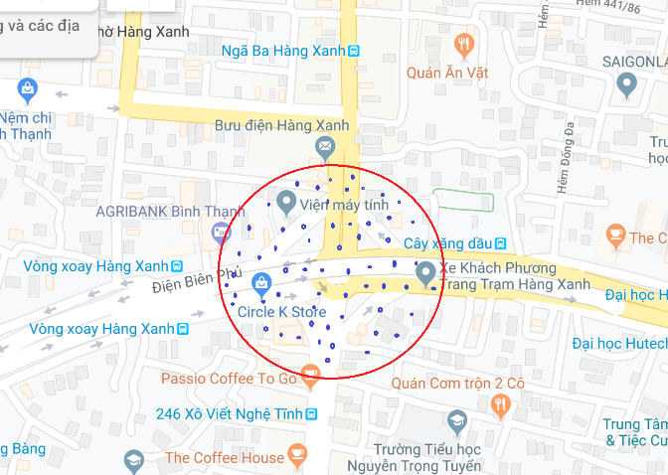
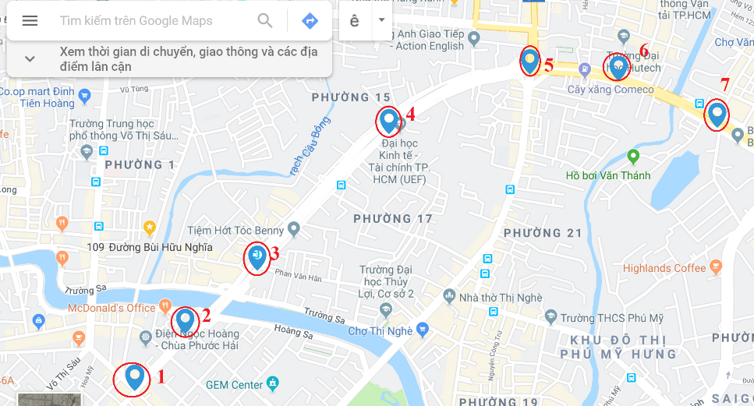
GIỚI THIỆU BỘ DỮ LIỆU
Graduate School
Mô tả tập dữ liệu: Thực nghiệm trên 2 bộ dữ liệu
Sử dụng dữ liệu của công ty OTS
Tập dữ liệu : 411 phương : xe buýt, xe tải, taxi và ô tô
Khai thác Hồ Chí Minh Việt Nam
Từ 01/06/2015 đến 07/06/2015

Slide 14
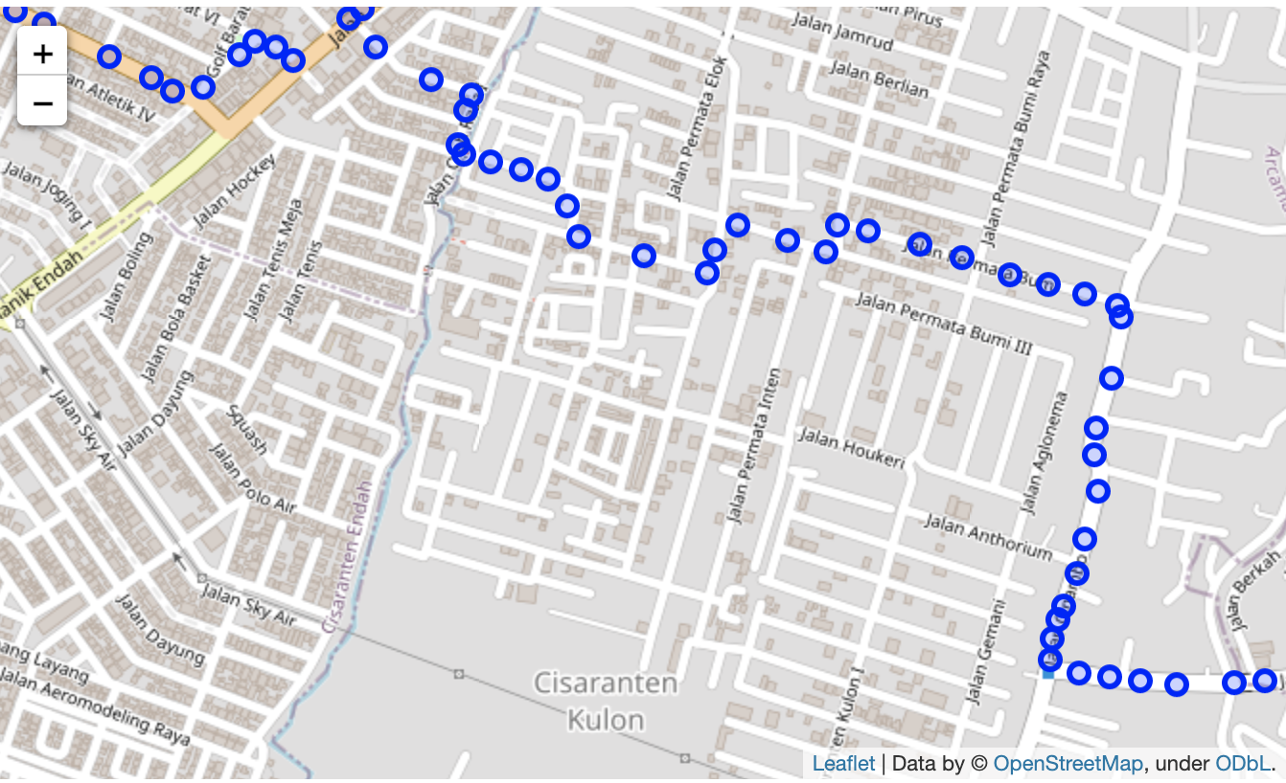
GIỚI THIỆU BỘ DỮ LIỆU(TT)
Graduate School
Dữ liệu được cung cấp bởi Kaggle website
Tập dữ liệu mô tả hành trình 10,357 taxi
Beijing-China.
2/2/2008 đến 8/2/2008.

Slide 15
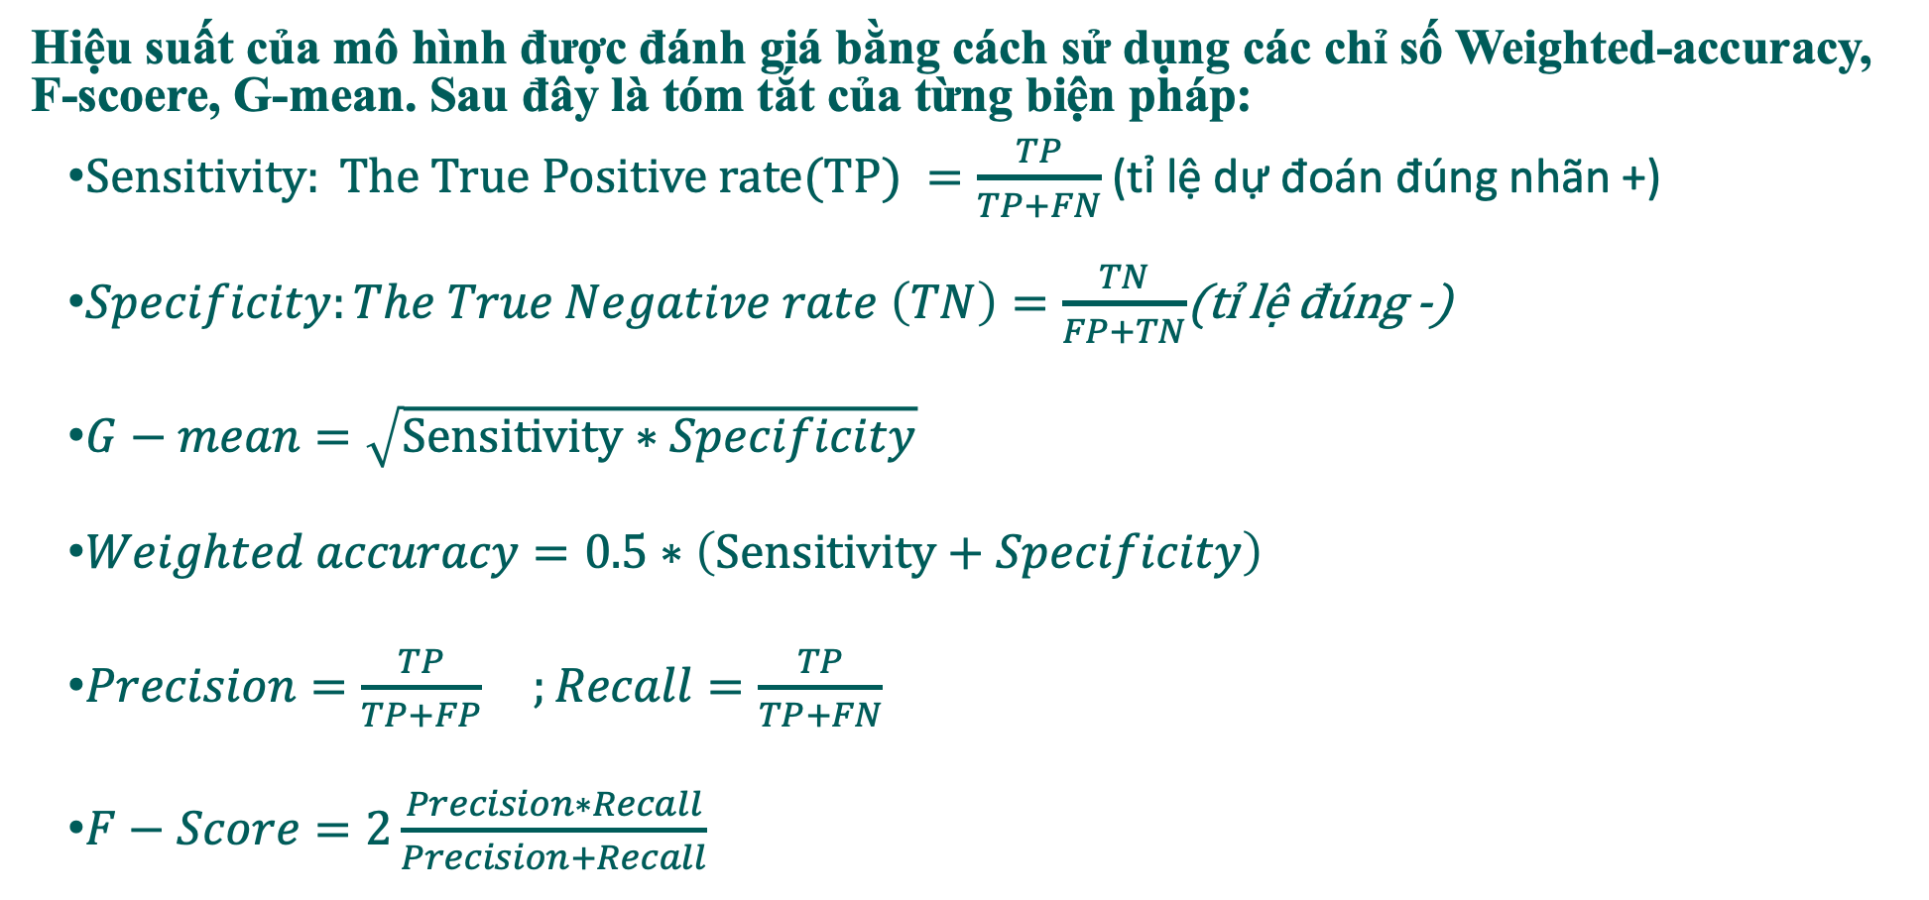
CÁC CHỈ SỐ ĐỀ XUẤT ĐÁNH GIÁ MÔ HÌNH
Graduate School
Hiệu suất của mô hình được đánh giá bằng cách sử dụng các chỉ số Weighted-accuracy, F-scoere, G-mean. Sau đây là tóm tắt của từng biện pháp:
$Sensitivity: The True Positive rate(TP) =\frac{TP}{TP+FN}$ (tỉ lệ dự đoán đúng nhãn +)
$Specificity:The True Negative rate \left(TN\right)=\frac{TN}{FP+TN}$(tỉ lệ đúng -)
$G−mean=\sqrt{Sensitivity∗Specificity}$
$Weighted accuracy=0.5∗\left(Sensitivity+Specificity\right)$
$Precision=\frac{TP}{TP+FP} ;Recall=\frac{TP}{TP+FN}$
$F−Score=2\frac{Precision∗Recall}{Precision+Recall}$

Slide 16
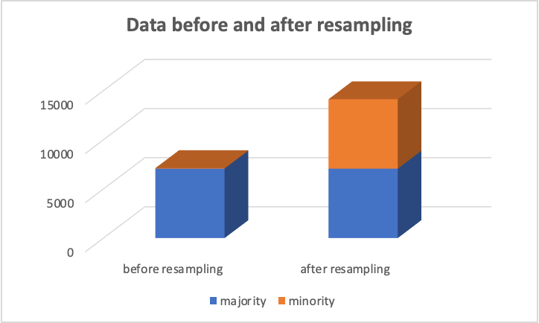
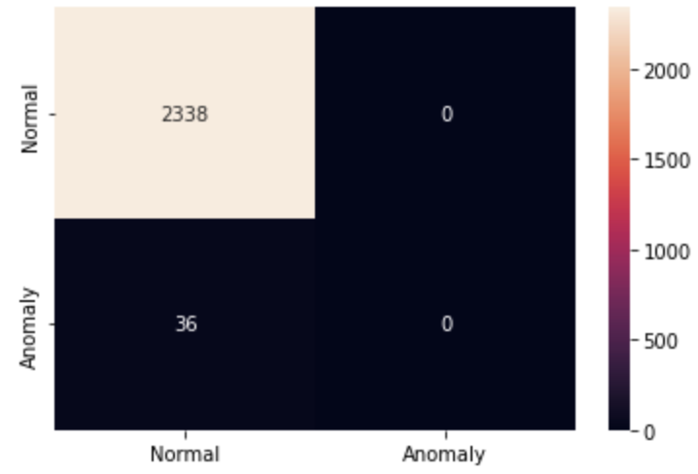
KẾT QUẢ THỰC NGHIỆM
Graduate School
Ma trận nhầm lẫn mô hình phân loại dữ liệu (SVM).
Tỷ lệ dự đoán của lớp đa số rất cao, nhưng lớp thiểu số rất thấp.
Do đó, sự phân phối đồng đều giữa các lớp là rất quan trọng đối với các thuật toán phân loại.

Slide 17
KẾT QUẢ THỰC NGHIỆM
Graduate School
Hiệu suất của các thuật toán ML khác nhau bằng cách sử dụng các kỹ thuật lấy mẫu khác nhau (Độ chính xác có trọng số)

Slide 18
KẾT QUẢ THỰC NGHIỆM(TT)
Graduate School

Slide 19
KẾT QUẢ THỰC NGHIỆM (TT)
Graduate School
GPS route data China (Kaggle website)

Slide 20
KẾT QUẢ THỰC NGHIỆM (TT)
Graduate School
→Nhu cầu tiền xử lý và lấy mẫu lại dữ liệu là rất quan trọng (Tất cả bộ dữ liệu)

Slide 21

CÔNG TRÌNH CÔNG BỐ
Graduate School
Annals of Computer Science and Information Systems, Volume 33 ISSN 2300-5963
TITLE: Dealing with Imbalanced Data for GPS Trajectory Outlier Detection
Authors: Nguyen Van Chien, Nguyen Van Hau, Le Van Quoc Anh, pages 69–74.

Slide 22
KẾT LUẬN VÀ CÔNG VIỆC TƯƠNG LAI
Graduate School
Áp dung các kỹ thuật lấy lại mẫu cho bài toán phát hiện hành trình bất thường
Kết quả chứng minh đem lại hiệu suất tốt hơn
Đã được chứng minh trên 2 tập dữ liệu
→Áp dụng các kỹ thuật lấy mẫu lại -> kết quả tốt hơn cho dự đoán lớp thiểu số.
Đề xuất tương lại:
Áp dụng deep learning
Cải thiện mô hình tìm ngưỡng tối ưu tỉ lệ lấy lại mẫu
Đề xuất mô hình vào các bài toán thực tế

Slide 23

TRÂN TRỌNG CẢM ƠN!

